Slide 1




Evangelismo virtual
en pandemia
Esquina Verde | 2020
Unión Colombiana del Sur

Slide 2

La tienda
La pandemia afectó nuestros cultos colectivos y el evangelismo
tradicional
Esquina Verde | 2020
01
INCURSIÓN EN EL COMERCIO ELECTRÓNICO

Slide 3




¿Qué hacer?
La estrategia evangelística de la iglesia debe poner mayor énfasis en el individuo.
UNO A UNO
Evangelismo virtual en pandemia
03

Slide 4

A QUÉ NOS DEDICAMOS
Evangelismo virtual en pandemia
El evangelismo personal debe influir en los resultados del evangelismo virtual.
04

Slide 5

El proceso sugiere que el evangelismo personal no comienza con el estudio de la Biblia. Más bien, el evangelismo personal comienza entendiendo el "quién" y el "qué" de cada individuo.
Evangelismo virtual en pandemia
El método de Cristo
05

Slide 6
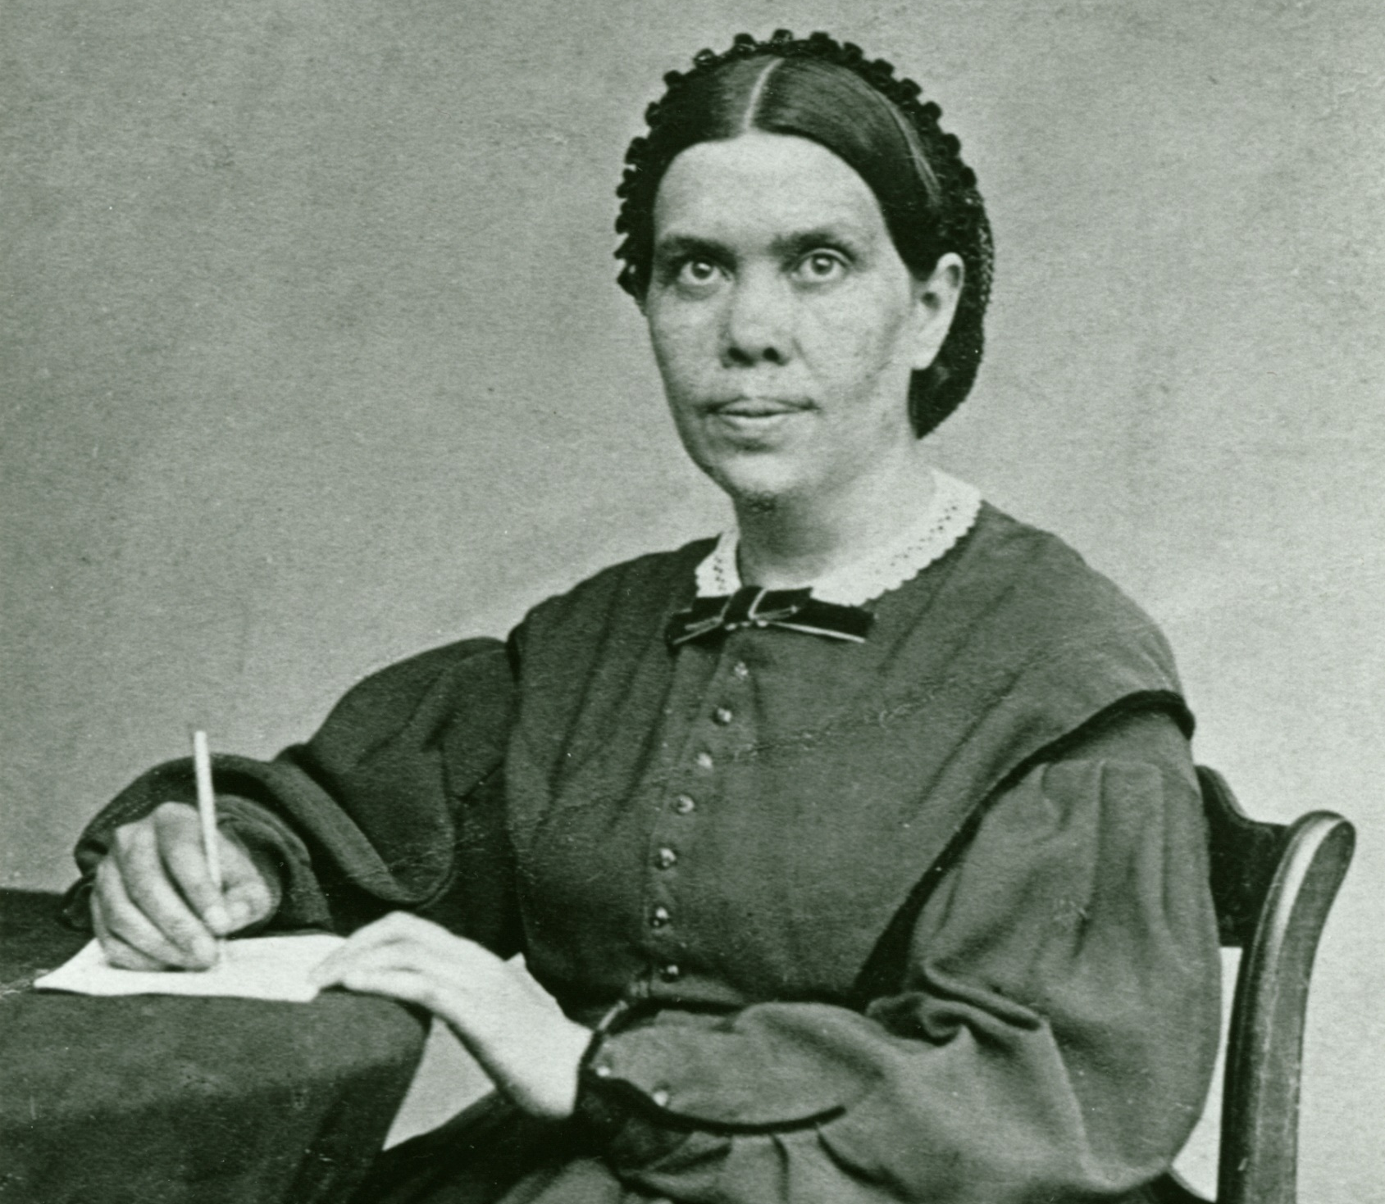
Pensamiento clave
El Salvador trataba con los hombres [y mujeres] como quien deseaba hacerles bien. Les mostraba simpatía, atendía a sus necesidades y se ganaba su confianza. Entonces les decía: ‘Sígueme’ ” (Ministerio de curación 85, 86).
06

Slide 7

El “quién” de la persona
Temperamento
Estados emocionales
Etnicidad
Afiliación religiosa
Estatus social
Evangelismo virtual en pandemia
07

Slide 8

El “qué” de la persona
Tarea descriptiva: ¿Qué está pasando en su vida?
Tarea interpretativa: ¿Por qué le sucede eso?
Tarea normativa: ¿Qué debería estar sucediendo en su vida?
Tarea pragmática: ¿Cómo la ayudo con la Biblia?
08

Slide 9


El siguiente paso
INCURSIONAR
Evangelismo virtual en pandemia
Si ganamos su confianza y atendemos sus necesidades su mente estará abierta a recibir la Palabra de Dios.
09

Slide 10



Acción integradora
Evangelismo virtual en pandemia
“Debe haber una hábil integración de las Escrituras, las acciones sociales y un encuentro poderoso en la implementación de una estrategia para las personas no alcanzadas” (Jhon Robb 1994, 68).
10

Slide 11


DEL TOTAL DE LA POBLACIÓN MUNDIAL
51%
Evangelismo virtual en pandemia
11
USAN LAS REDES SOCIALES

Slide 12


Uso de oportunidades
Evangelismo virtual en pandemia
Debemos usar todos los medios digitales que tengamos para compartir esperanza y predicar el evangelio .
12

Slide 13

¿Qué hacer?
Contacta a un amigo no creyente
Busca a tus vecinos y a tu familia extendida
Usa la tecnología para hacer conexiones sociales
Practica el contacto amistoso
Evangelismo virtual en pandemia
13

Slide 14
¿Qué hacer?
Descubre y atiende sus necesidades
Ora con ellos y por ellos
Invítalos a los cultos de la iglesias
Comparte un curso bíblico
Forma un grupo pequeño por zoom
Evangelismo virtual en pandemia
14

Slide 15

Promesa
Pon todo lo que hagas en manos del Señor, y tus planes tendrán éxito.
Proverbios 16:13
Evangelismo virtual en pandemia
15

Slide 16

Promesa
El fruto del justo es
árbol de vida, y el que
gana almas es sabio.
Proverbios 11:30
Evangelismo virtual en pandemia
16

Slide 17

Créditos:
Texto principal: Pr Samuel Telemaque
Diapositivas, revisión y edición Pr Moisés Prieto
Imágenes Diversas: UCS, Google, Pexels, Pixabay, Pxhere, shutterstock.

